Slide 1

西门子
之前模型（200 epochs）：
现在模型（30 epochs）
分类ACC | 分类AUC | 分割Dice
87.66% | 84.01% | 83.00%

Slide 2
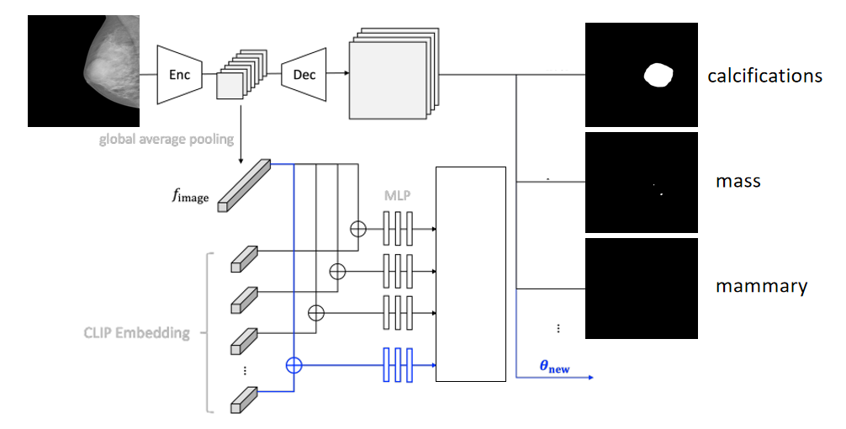
乳腺钼靶
执行过程：
1. 在【数据集1（cal）】上做正常的分割训练，得到【模型1】。需要注意的是这里有专门针对特定任务训练的CLIP Embedding生成更丰富语义信息（即prompt提示）。
2. 使用【模型1】对【数据集2（mass）】进行预测，并且预测得到的结果作为伪标签，结合预测结果和新的【CLS】进行持续学习训练。
（类别的持续学习）
逐步增类
针对多器官的预训练CLIP
（数据的持续学习）
编码的语义信息：“一个带有[CLS]的计算机断层扫描图”

Slide 3
Dataset | Dice (test)
INbreast | 0.89
BCDR | 0.57
Mini-DDSM | 0.70
CDD-CESM | 0.54
BMCD | 0.471
Dataset | Dice (test)
INbreast | 0.796 (-0.094)
BCDR | 0.577 (+0.07)
Mini-DDSM | 0.61 (-0.09)
CDD-CESM | 0.51 (-0.03)
BMCD | 0.477 (+0.006)
Dataset | Dice (test)
INbreast | 0.796 (-0.094)
BCDR | 0.63 (+0.06)
Mini-DDSM | 0.654 (-0.046)
CDD-CESM | 0.55 (+0.01)
BMCD | 0.48 (+0.009)
在INBreast上训练，在所有数据的test set上测试结果
在INBreast训练基础上加入BCDR持续学习 (RW)，然后在所有数据的test set上测试结果
在INBreast训练基础上加入BCDR持续学习 (Mib)，然后在所有数据的test set上测试结果
Dataset | Dice (test)
INbreast | 0.85 (-0.04)
BCDR | 0.71 (+0.14)
Mini-DDSM | 0.682 (-0.018)
CDD-CESM | 0.61 (+0.07)
BMCD | 0.54 (+0.069)
Dataset | Dice (test)
INbreast | 0.866 (-0.024)
BCDR | 0.72 (0.15)
Mini-DDSM | 0.701 (+0.001)
CDD-CESM | 0.63 (+0.09)
BMCD | 0.547 (+0.076)
Dataset | Dice (test)
INbreast | 0.821 (-0.069)
BCDR | 0.735 (+0.165)
Mini-DDSM | 0.711 (+0.011)
CDD-CESM | 0.67 (+0.13)
BMCD | 0.603 (+0.132)
在INBreast训练基础上加入BCDR持续学习 (LWF)，然后在所有数据的test set上测试结果
在INBreast训练基础上加入BCDR持续学习 (EWC)，然后在所有数据的test set上测试结果
在INBreast训练基础上加入BCDR持续学习 (Reh.)，然后在所有数据的test set上测试结果
*Mini-DDSM，CDD-CESM，BMCD三个数据的test set就是整个数据集

Slide 4
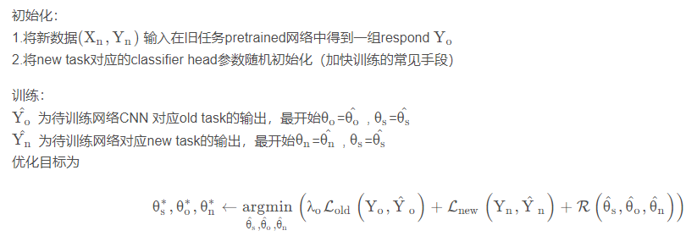
乳腺钼靶
三种持续学习方法：
基于正则化的增量学习「通过给新任务的损失函数施加约束的方法来保护旧知识不被新知识覆盖」：LWF，EWC，...
基于回放的增量学习「要保留旧任务的哪部分数据，以及如何利用旧数据与新数据一起训练模型」：选择重要知识与下次任务一起训练
基于参数隔离的增量学习「冻结上次任务的参数，并且重新引入新的分支进行参数训练」

